Slide 1

TRƯỜNG THCS AN HẢI
MÔN: NGỮ VĂN 8
GV: NGUYỄN THỊ ĐÀO

Slide 2
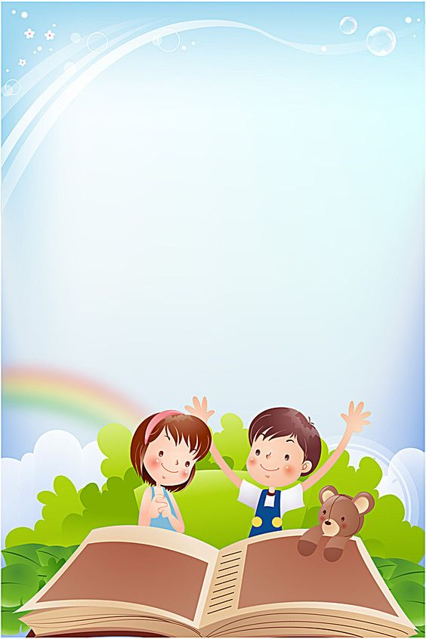

KHỞI ĐỘNG

Slide 3
Bạn Nam băn khoăn không biết câu hỏi ở đoạn thơ sau để làm gì, các em hãy trả lời giúp bạn.
“ Em là ai cô gái hay nàng tiên?
Em có tuổi hay không có tuổi?
Mái tóc em là mây hay là suối?
Đôi mắt em nhìn hay chớp lửa đêm đông ?”

Slide 4
“ Em là ai cô gái hay nàng tiên?
Em có tuổi hay không có tuổi?
Mái tóc em là mây hay là suối?
Đôi mắt em nhìn hay chớp lửa đêm đông ?”
=> Các câu hỏi trên không phải để hỏi mà để khẳng định vẻ đẹp của cô gái.

Slide 5


Tiết 57:
Thực hành Tiếng Việt
(Câu hỏi tu từ)
Trên đời chẳng có người tẻ nhạt
Ép-ghe-nhi Ép-tu-sen-cô (Evgheni Evtushenko)

Slide 6
I/ HÌNH THÀNH KIẾN THỨC
1. Câu hỏi tu từ: là câu hỏi không dùng để hỏi mà để khẳng định, phủ định, bộc lộ cảm xúc,...Khác với câu hỏi thông thường, câu hỏi tu từ được sử dụng nhằm đạt một số hiệu quả giao tiếp như tăng sắc thái biểu cảm, biểu đạt ý nghĩa một cách tế nhị, uyển chuyển.
- Nhận biết câu hỏi tu từ và nêu tác dụng của những câu hỏi tu từ trong các ví dụ trên?
Phiếu học tập số 1
Ví dụ | Câu hỏi thông thường (Cần có câu trả lời) | Câu hỏi dùng với mục đích khác (Không cần câu trả lời)
VD1
VD2
VD3
2. Nhận biết câu hỏi tu từ:
VD1.
A: Cậu có đi chơi với tớ không?
B:- Cậu không thấy mình đang phải nấu cơm giúp mẹ à ?
VD2. Than ôi thời oanh liệt nay còn đâu?
(Nhớ rừng-Thế Lữ)
VD3.Tổ quốc bao giờ đẹp thế này chăng?
( Chế Lan Viên)

Slide 7
VD1.
A: Cậu có đi chơi với tớ không?
B:- Cậu không thấy mình đang phải nấu cơm giúp mẹ à ?
VD2. Than ôi thời oanh liệt nay còn đâu?
(Nhớ rừng-Thế Lữ)
VD3.Tổ quốc bao giờ đẹp thế này chăng?
( Chế Lan Viên)
Ví dụ | Câu hỏi thông thường (Cần có câu trả lời) | Câu hỏi dùng với mục đích khác (Không cần câu trả lời)
VD1
VD2
VD3
Câu hỏi của B -Dùng
để từ chối - phủ định
(Mình không thể đi vì
bận nấu cơm giúp mẹ)
Câu hỏi
của A
=> Câu hỏi tu từ: VD1 câu hỏi của B, VD2, VD3
Bộc lộ cảm xúc nuối tiếc.
Khẳng định vẻ đẹp của Tổ quốc và bộc lộ cảm xúc tự hào

Slide 8
3. Tác dụng:
- Trong giao tiếp: Câu hỏi tu từ thu hút sự chú ý của người nghe, giúp lời nói uyển chuyển, giàu sắc thái biểu cảm.
- Trong văn học: Câu hỏi tu từ làm tăng sắc thái biêu cảm, gợi ra nhiều ý nghĩa, tạo hiệu quả thẩm mĩ cho văn bản.

Slide 9
Các câu hỏi tu từ | Giải thích
-
-
II. LUYỆN TẬP:
Lại còn phải bảo cái đó nữa à?
- Câu này không để hỏi mà bộc lộ thái độ ngạc nhiên, trách cứ viêc phó may đã may hoa ngược.
*Bài tập 1. Chỉ ra các câu hỏi tu từ trong đoạn trích “Trưởng giả học làm sang” và giải thích vì sao đó là những câu hỏi tu từ?
- Đâu có là thế nào?
Khẳng dịnh đôi giày làm
Ông Giuốc Đanh đau chân.
- Con ranh con, lạ chưa kìa? Mày trêu tao đấy hẳn?
- Bày tỏ thái độ tức giận khi Ni-Con cười mình của ông Giuốc Đanh.
Mày không thôi đi phỏng?
- Chưa thôi phỏng?
Bộc lộ thái độ tức giận và yêu cầu
Ni-con không được cười nữa.

Slide 10
*Bài tập 2. Viết lại các câu hỏi tu từ ở bài tập 1 thành câu kể sao cho vẫn giữ ý nghĩa của câu. So sánh hiệu quả của câu hỏi tu từ và hiệu quả của câu kể?
Các câu hỏi tu từ | Chuyển sang câu kể
- Lại còn phải bảo cái đó nữa à? | - Điều này không phải bảo.
- Đâu có là thế nào? | - Bác nói thế là sai vì tôi thấy đau chân.
- Con ranh con, lạ chưa kìa? | - Con ranh con, mày không được cười .
- Mày trêu tao đấy hẳn? | - Ông rất bực khi thấy thái độ trêu chọc của mày .
- Mày không thôi đi phỏng? | - Nói thế mà mày lì lợm vẫn cười.
- Chưa thôi phỏng? | - Ông rất tức khi mày vẫn còn trêu chọc ông đấy.
Phiếu học tập
Các câu hỏi tu từ | Chuyển sang câu kể
- Lại còn phải bảo cái đó nữa à?
- Đâu có là thế nào?
- Con ranh con, lạ chưa kìa?
- Mày trêu tao đấy hẳn?
- Mày không thôi đi phỏng?
=> Nhận xét: Câu hỏi tu từ tạo hiệu quả tăng sắc thái biểu cảm, còn câu kể thì dễ hiểu

Slide 11
*Bài tập 3. Chuyển đổi các câu sau đây sang câu hỏi tu từ?
Các câu kể | Chuyển sang câu hỏi tu từ
- Tôi không làm sao đến sớm hơn được, ấy là tôi đã cho hai chục chú thợ bạn xúm lại chiếc áo của ngài đấy.
- Hãy thong thả, chú mình.
- Tôi đã cho hai chục chú thợ bạn xúm lại chiếc áo của ngài, làm sao mà tôi có thể đến sớm hơn được ?
- Hãy thong thả, sao chú mình vội thế ?

Slide 12
*Bài tập 4. Những câu hỏi trong đoạn văn có phải là câu hỏi tu từ không? Vì sao? (THẢO LUẬN CẶP ĐÔI)
“ Ơi ơi người con gái xoã tóc bên cửa sổ! Em yêu mùa xuân có phải vì nghe thấy rạo rực nhựa sống trong cành mai, gốc đào, chồi mận ở ngoài vườn? Chàng trai kia yêu mùa xuân phải chăng là tại lúc đôi mùa giao tiễn nhau, chàng tưởng như nghe thấy đồi núi chuyển mình, sông hồ rung động trong cuộc đổi thay của cuộc đời? Mà người thiếu phụ nọ ở chân trời góc biển yêu mùa xuân có phải là vì đấy là mùa xanh lên hi vọng được trở về nơi bến đợi sông chờ để ngâm lại khúc bạc đầu với người ra đi chưa biết ngày nào trở lại?”
(Vũ Bằng, Tháng giêng mơ về trăng non rét ngọt)

Slide 13
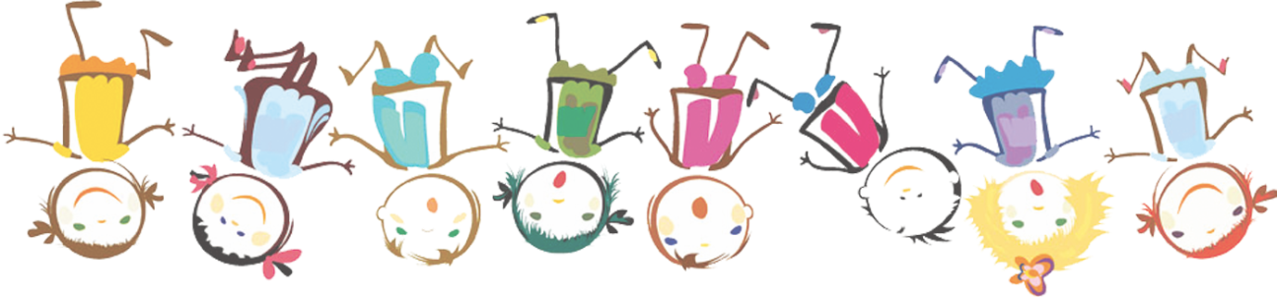
*Bài tập 4. Những câu hỏi trong đoạn văn có phải là câu hỏi tu từ không?
Vì sao?
- Tất cả các câu hỏi trong đoạn văn đều là câu hỏi tu từ
- Lí do: Mặc dù có hình thức của câu hỏi( Có các từ để hỏi : có phải, phải chăng) nhưng mục đích không phải để hỏi mà để khẳng định những nội dung trong câu
+ Câu hỏi thứ nhất khẳng định lí do yêu mùa xuân của cô gái.
+ Câu hỏi thứ hai khẳng định lí do yêu mùa xuân của chàng trai.
+ Câu hỏi thứ ba khẳng định lí do yêu mùa xuân của người thiếu phụ.

Slide 14
*Bài tập 5. Đặt câu hỏi tu từ với các tình huống sau:
a. Bày tỏ cảm xúc khi nhận được món quà từ người thân.
B .Bày tỏ suy nghĩ về một nhân vật trong tác phẩm văn học đã
học hoăc được đọc.
VD mẫu
a. Mẹ có biết đây là món quà con rất thích và trân trọng không ?
b. Trần Quốc Toản phải chăng là một anh hùng trẻ tuổi mà bao người cảm phục?

Slide 15
BÀI TẬP CỦNG CỐ
Dựa vào hình ảnh sau đây, các em hãy đặt câu hỏi tu từ?

Slide 16
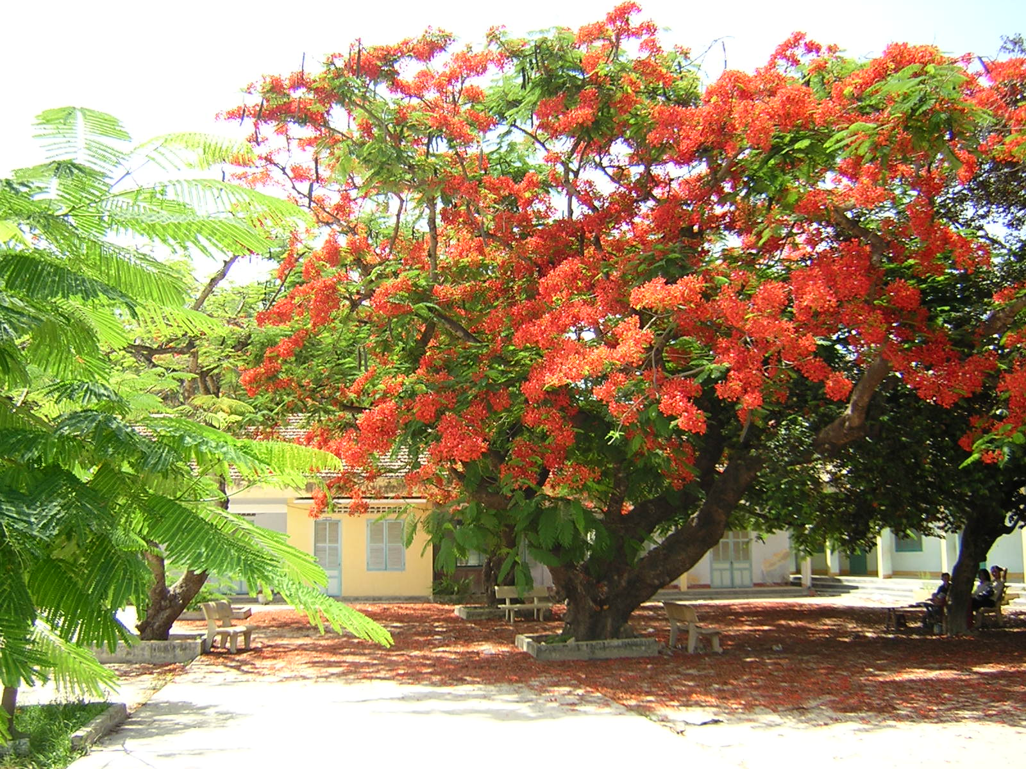
Có ai lại không say đắm khi được ngắm những chùm phượng rực đỏ như những đốm lửa trước sân trường?
hoa phượng

Slide 17
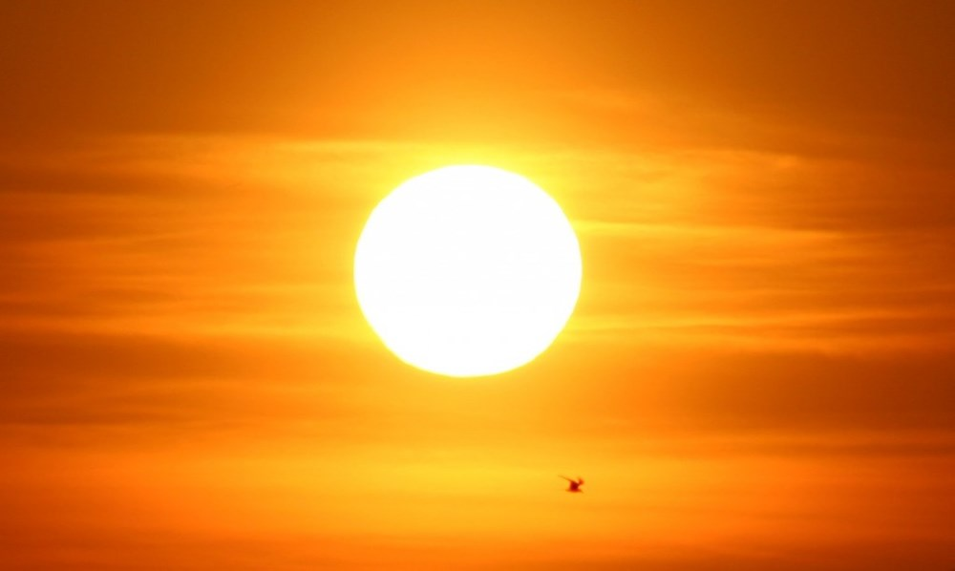
Mặt trời
Phải chăng mặt trời đẹp nhất là lúc hoàng hôn ?

Slide 18
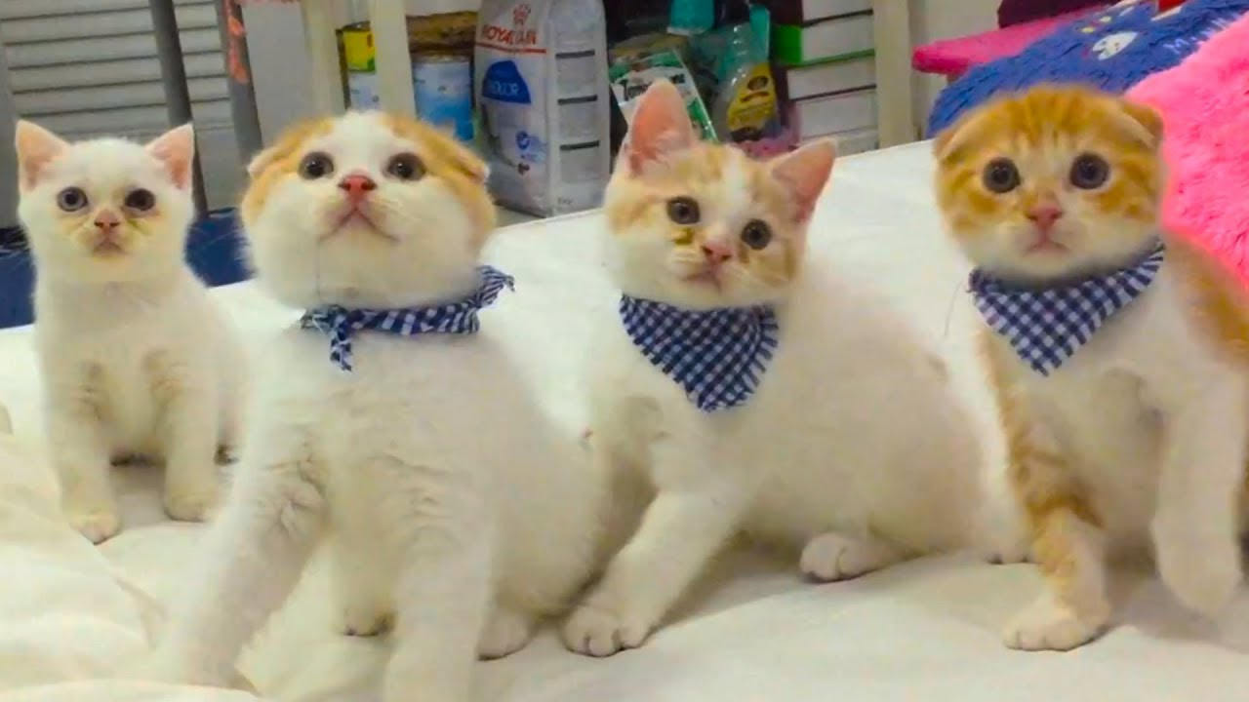
Con mèo
Có ai lại không yêu những chú mèo ngộ nghĩnh, dễ thương với vẻ mặt ngây thơ và đôi mắt trong veo ấy?

Slide 19
Dặn dò
-Học và ôn câu hỏi tu từ
Hoàn thành bài tập bổ sung:
+ Đặt ít nhất 2 câu hỏi tu từ sử dụng trong cuộc sống hàng ngày?
+ Tìm thêm 2 ví dụ câu hỏi tu từ sử dụng trong văn học và chỉ rõ tác dụng ?
- Soạn trước bài : Chùm truyện cười dân gian Việt Nam

